Slide 1
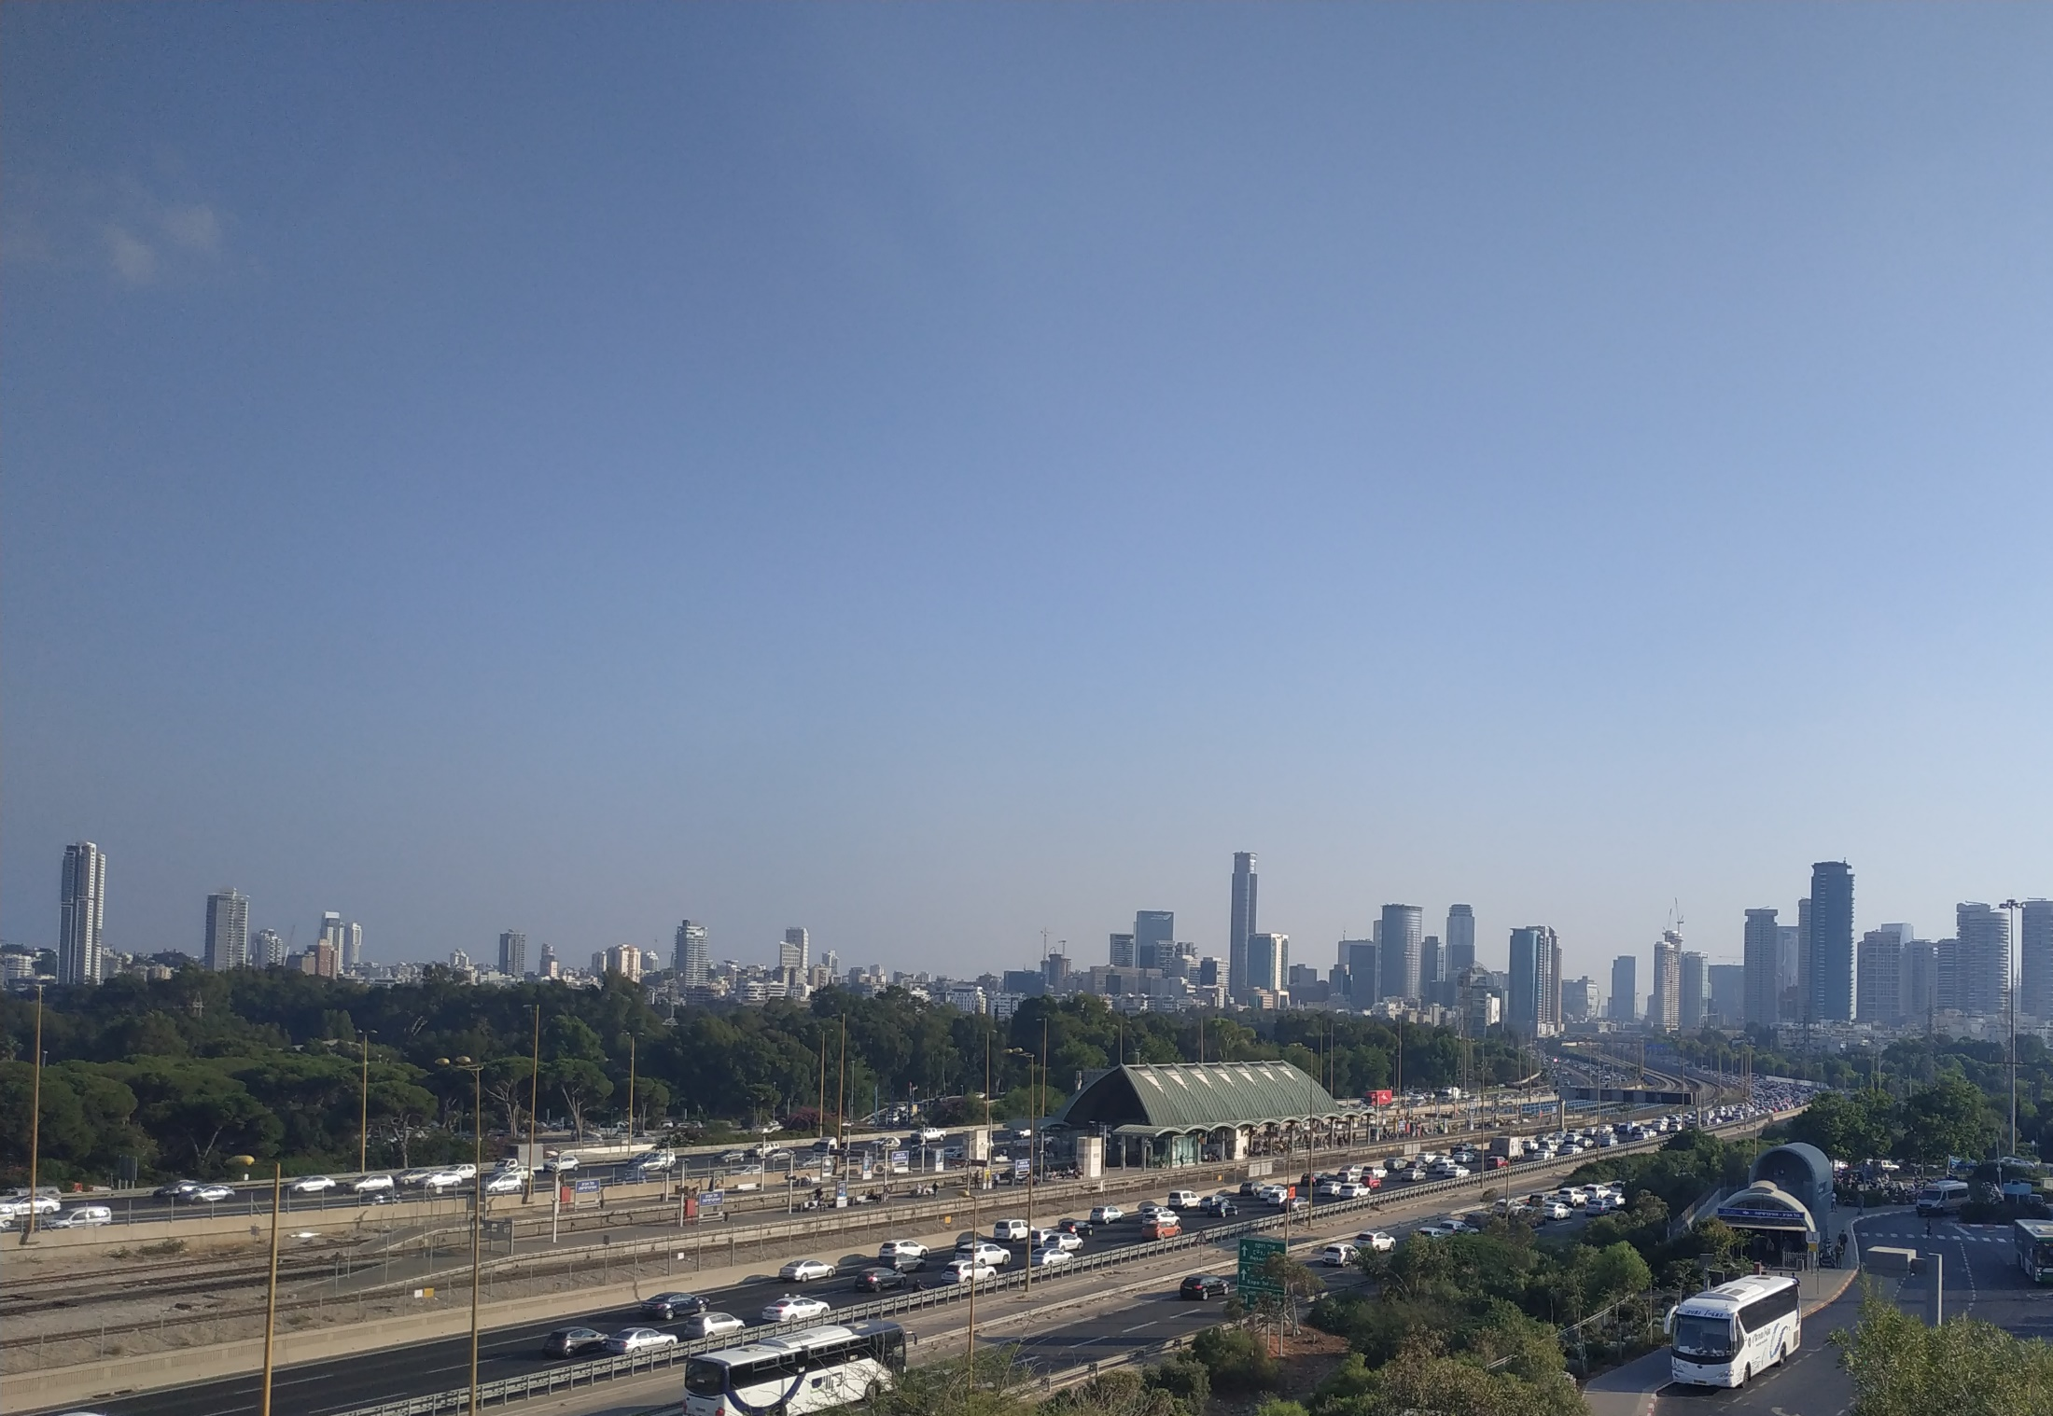

צפיפות התנועה בכבישי ישראל היא הגבוהה במדינות ה-OECD
פי 3.5 מהממוצע במדינות אלו.
יעל כצמן yael@15minutes.co.il
Notes:
מידי שנה עולות על כבישי ישראל 280,000 מכוניות חדשות.
ב 4 השנים האחרונות עלו על כבישי ישראל יותר ממליון מכוניות חדדשות!
אל תגידו ככה זה. זה לא ככה ביתר המדינות.

Slide 2


פליטות כלי הרכב הם גורם זיהום האוויר העיקרי בערים
יעל כצמן yael@15minutes.co.il
Notes:
השלכות סביבתיות – התחממות גלובלית. צורך בהפקת אנרגיוה מרובה (בישראל קצת גידול צריכת האנרגיה כפול מהממוצע העולמי)
השלכות על הבריאות שלנו – אסטמה, סרטן.

Slide 3
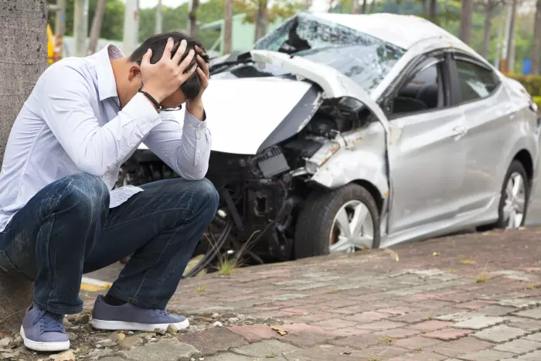
עלייה של 14% במספר התאונות הקטלניות
עלייה של 18% במספר ההרוגים
יעל כצמן yael@15minutes.co.il
Notes:
הנתונים האלה מתייחסים שנה האחרונה!

Slide 4

100
מיליארד ש"ח
בשנה
74
מיליארד ש"ח
בשנה
35
מיליארד ש"ח
בשנה
הנזק השנתי למשק כתוצאה מהגודש בכבישים
יעל כצמן yael@15minutes.co.il
Notes:
2019, מרכז המחקר והמידע של הכנסת
3000-4000 שקל בחודש החזקת רכב. במשפחה עם שני רכבים לרוב הוצאות התחבורה היא ההוצאה החודשית הגבוהה ביותר, אפילו יותר מהמשכנתא.

Slide 5

יעל כצמן yael@15minutes.co.il
Notes:
העומס בקבישי מקשה את ההגעה מהפרפיפריה למרכז וזה מעמיק את הפערים.
בא לידי ביטוי באפשרוייות תעסוקה, רפואה, תרבות, השכלה...
מעצים את משבר הדיור

Slide 6
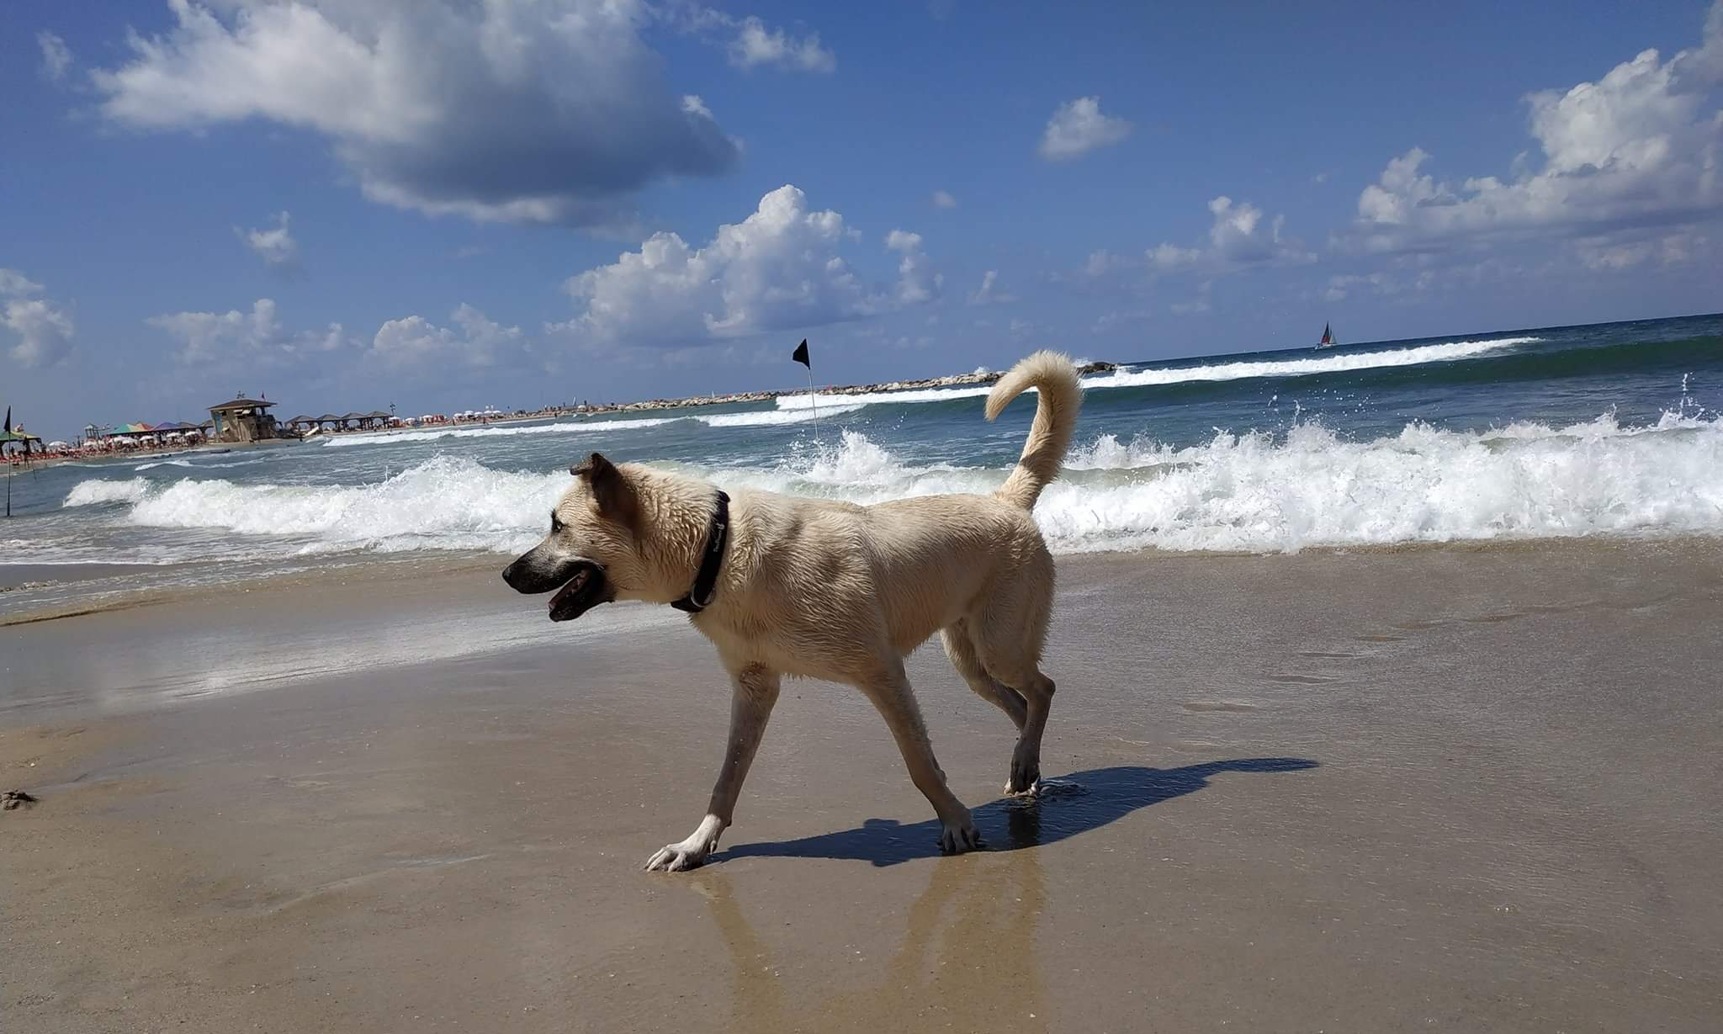
"זמן הוא ההון היחיד שיש לאדם
והדבר היחיד שהאדם אינו יכול להרשות לעצמו לאבד."
תומס אדיסון
יעל כצמן yael@15minutes.co.il
Notes:
ככה נראה המעיין שלי.
זמן זה איכות חיים. זה היכולת לפתח תחביבים ותחומי עניין, להשקיע במשפחות ובחברים שלנו, להעשיר את עצמנו.
זה גם איך – יותר אזורים ירוקים. ערים נעימיות וירוקות, שקטות ומזמינות.

Slide 7
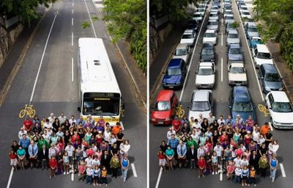
יעל כצמן yael@15minutes.co.il
Notes:
הפיתרון הוא תחבורה ציבורית

